Slide 1
Конституционное право
Учитель истории Вилкова Е.Н.
11 класс

Slide 2
Дайте определение понятию «конституция». От какого слова оно происходит?

Slide 3
Слово «конституция»
Происходит от лат. constitutio - установление, устройство. Конституция – это основной закон государства. Она определяет основы конституционного строя, государственное устройство регулирует образование представительных (законодательных), исполнительных и судебных органов власти, устанавливает избирательную систему, фиксирует права и свободы граждан.

Slide 4
Какова роль конституции как юридического документа?

Slide 5
Роль конституции как юридического документа весьма велика
Конституция – основа всего законодательства страны. Она наделена высшей юридической силой. Все остальные законы государства принимаются в точном соответствии с её положениями.

Slide 6
Что такое конституционная система? Что находится в её центре?

Slide 7
Конституционная система – это наиболее общая характеристика действенности конституционных норм в данном государстве. Конституционная система состоит из отношения общества к конституции, из образцов поведения и институтов, возникших вокруг конституции. В центре конституционной системы находится действующая и действенная конституция (то есть она реально применяется, а не просто принимается в государстве). Конституционная система не складывается, если основной закон представляет собой идеологическую декларацию (например, как это было в советском государстве).

Slide 8
Что такое конституционализм?

Slide 9
Конституционализм - это
учение о конституции как основном инструменте политической системы;
политическая система, реально, на практике опирающаяся на конституцию, на конституционные методы правления.

Slide 10
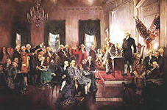
Расскажите о видах конституций

Slide 11
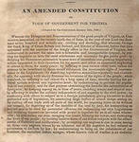
Прежде всего конституции подразделяются на писаные и неписаные. Писаные конституции представляют собой единый акт, регулирующий важнейшие стороны жизни государства. Неписаные конституции обычно являются собранием различных законов и правовых традиций, в своей совокупности представляющих конституционное право страны. Например, в Великобритании конституционное право составляют парламентские законы, конституционные соглашения, судебные решения и т.п. Таких документов насчитывается в стране около четырёх тысяч.

Slide 12
Что представляет собой первая в мире писаная конституция?

Slide 13
Первая в мире писаная конституция
Конституция США 1787 года. Она действует до сих пор. С момента принятия в неё было внесено более двадцати поправок.

Slide 14
Когда в России впервые были приняты Основные государственные законы в сфере прав и свобод человека?

Slide 15
17 октября 1905 года
«Высочайший манифест об усовершенствовании государственного порядка», подписанный Николаем II, впервые даровал русскому человеку «незыблемые гражданские свободы на началах действительной неприкосновенности личности». Народ получил право принимать действенное участие в управлении государством через Государственную думу.

Slide 16
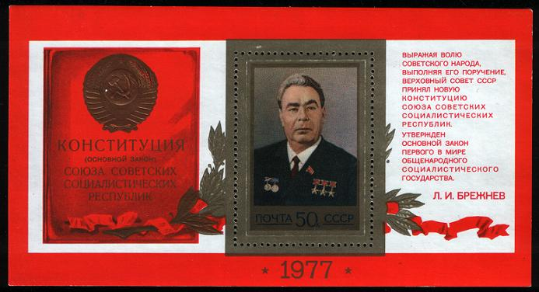
Какие конституции принимались в России? (РСФСР, СССР, РФ)

Slide 17
Конституции в истории России
1918 г. – Конституция РСФСР
1924 – Конституция СССР
1925 – Конституция РСФСР
1936 – Конституция СССР
1937 – Конституция РСФСР
1977 – Конституция СССР
1978 – Конституция РСФСР
1993 – Конституция РФ

Slide 18
Как и когда была принята ныне действующая конституция РФ?

Slide 19
Каковы основы конституционного строя РФ?

Slide 20
Россия есть демократическое федеративное правовое государство с республиканской формой правления (ст.1)
Человек его права и свободы являются высшей ценностью (ст.2)
Единственным источником власти в РФ является его её многонациональный народ (ст.3)
Государственная власть разделяется на законодательную, судебную и исполнительную, органы которых самостоятельны. (ст. 10).
Государственную власть в РФ осуществляет президент, Федеральное собрание, правительство, суды (ст. 11).
Конституция РФ имеет высшую юридическую силу, прямое действие и применяется на всей территории РФ.
РФ – светское, социальное, суверенное государство.

Slide 21
Каковы принципы конституционного строя РФ

Slide 23
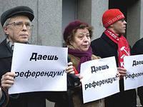
Что такое народовластие? Как оно осуществляется?

Slide 25
Кто такой депутат?

Slide 26
Депута́т (от лат. deputatus — посланный) — лицо, выбранное группой граждан в органы власти (обычно имеют в виду законодательную/представительную власть). Депутатом можно стать при выборах по партийным спискам или выборах из списка кандидатов в округах по территориям. Задачей депутата, в общем случае, является представление интересов граждан-избирателей во властных структурах, защита их прав, закрепленных в Конституции и законах.
Почти во всех странах, получая статус депутата, выбранное лицо приобретает неприкосновенность (то есть право на защиту от уголовного или административного преследования в виде усложнённого порядка привлечения к ответственности)

Slide 27
1. Депутатом Государственной Думы может быть избран гражданин Российской Федерации, достигший 21 года и имеющий право участвовать в выборах.
2. Одно и то же лицо не может одновременно являться членом Совета Федерации и депутатом Государственной Думы. Депутат Государственной Думы не может быть депутатом иных представительных органов государственной власти и органов местного самоуправления.
3. Депутаты Государственной думы работают на профессиональной постоянной основе. Депутаты Государственной думы не могут находиться на государственной службе, заниматься другой оплачиваемой деятельностью, кроме преподавательской, научной и иной творческой деятельности.^{[1]}
Статья 97

Slide 28
1. Члены Совета Федерации и депутаты Государственной думы обладают неприкосновенностью в течение всего срока их полномочий. Они не могут быть задержаны, арестованы, подвергнуты обыску, кроме случаев задержания на месте преступления, а также подвергнуты личному досмотру, за исключением случаев, когда это предусмотрено федеральным законом для обеспечения безопасности других людей.
2. Вопрос о лишении неприкосновенности решается по представлению генерального прокурора Российской Федерации соответствующей палатой Федерального Собрания.
Статья 98

Slide 29
Принцип свободы мандата
парламентарии рассматриваются как представители всего народа;
никто не может давать парламентарию обязывающих наказов;
отзыв парламентария избирателями невозможен.

Slide 30
Досрочное прекращение полномочий депутата
письменное заявление о сложении полномочий;
избрание депутатом иного законодательного органа;
утрата гражданства РФ либо приобретение гражданства иного государства;
вступление в силу обвинительного приговора суда;
ограничение дееспособности.
признание депутата безвестно отсутствующим либо объявление его умершим на основании решения суда, вступившего в законную силу

Slide 31
Формы деятельности депутата
участие в заседаниях Совета Федерации и Государственной думы;
участие в работе комитетов и комиссий палат;
участие в выполнении поручений Совета Федерации, Государственной думы и их органов;
участие в парламентских слушаниях;
внесение законопроектов в Государственную думу;
внесение парламентского запроса;
работа с избирателями;
обращение с вопросами к членам Правительства РФ;
обращение к соответствующим должностным лицам и органам с требованием принять меры по пресечению нарушения соответствующих прав, свобод и законных интересов граждан

Slide 32
Гарантии
Гарантии депутатам Государственной думы и членам Совета федерации:
неприкосновенность личности;
социальное обеспечение;
материально-финансовое обеспечение;
свидетельский иммунитет
гарантии, обеспечивающие непосредственную работу парламентария.

Slide 33
Специальные права
право на вознаграждение и возмещение служебных расходов
пенсионные льготы
право на участие в деятельности парламента
право депутатского запроса
право на внеочередной прием у должностных лиц
право законодательной инициативы

Slide 34
Обязанности
посещать все заседания парламента
соблюдать парламентскую дисциплину
работать в составе комитетов и комиссий

Slide 35
Запреты
участие в сделках с государственным имуществом
участие в руководстве юридических лиц
заниматься иной оплачиваемой деятельностью

Slide 36
Депутатские привилегии
парламентский индемнитет — запрещение преследования депутата за все действия, совершенные им при исполнении депутатских обязанностей: речь в парламенте, голосование, участие в комиссиях и т. д. Никто не может привлечь депутата к ответственности за эти действия даже после истечения депутатских полномочий.
парламентский иммунитет

Slide 37
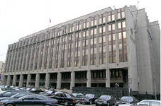
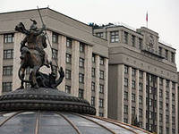
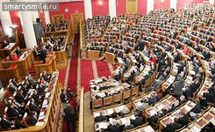
Каковы статус и состав Федерального собрания РФ?

Slide 38
Федеральное собрание
Является парламентом РФ (представительным и законодательным органом власти). Оно состоит из двух палат: Совета Федерации (верхняя) и Государственной Думы (нижняя палата). Заседания их проходят отдельно. Размещаются по разным адресам – в разных зданиях.

Slide 39
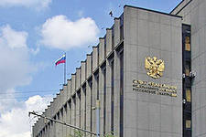
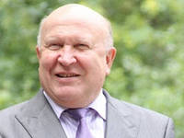
Каков порядок формирования Совета Федерации?

Slide 40
Федеральный закон Российской Федерации от 3 декабря 2012 г. N 229-ФЗ "О порядке формирования Совета Федерации Федерального Собрания Российской Федерации"
В Совет Федерации Федерального Собрания Российской Федерации (далее - Совет Федерации) в соответствии с Конституцией Российской Федерации входят по два представителя от каждого субъекта Российской Федерации: по одному от законодательного (представительного) и от исполнительного органов государственной власти субъекта Российской Федерации.
. Наделение полномочиями члена Совета Федерации осуществляется соответствующим органом государственной власти субъекта Российской Федерации на основе волеизъявления избирателей данного субъекта Российской Федерации.

Slide 41
Кандидатом для наделения полномочиями члена Совета Федерации может быть гражданин Российской Федерации, достигший возраста тридцати лет, обладающий безупречной репутацией и постоянно проживающий на территории соответствующего субъекта Российской Федерации в течение пяти лет, предшествующих выдвижению кандидатом для наделения полномочиями члена Совета Федерации.

Slide 42
Что относится к ведению Совета Федерации?

Slide 43
К ведению Совета Федерации относятся: а) утверждение изменения границ между субъектами Российской Федерации;
б) утверждение указа Президента Российской Федерации о введении военного положения;
в) утверждение указа Президента Российской Федерации о введении чрезвычайного положения;
г) решение вопроса о возможности использования Вооруженных Сил Российской Федерации за пределами территории Российской Федерации;
д) назначение выборов Президента Российской Федерации; е) отрешение Президента Российской Федерации от должности;
ж) назначение на должность судей Конституционного Суда Российской Федерации, Верховного Суда Российской Федерации, Высшего Арбитражного Суда Российской Федерации;
з) назначение на должность и освобождение от должности Генерального прокурора Российской Федерации;
и) назначение на должность и освобождение от должности заместителя Председателя Счетной палаты и половины состава ее аудиторов.
из статьи 102 Конституции РФ

Slide 44
Что вы можете рассказать о процессе законотворчества в РФ?

Slide 46
Процедура принятия федеральных законов
Федеральные законы принимаются Государственной Думой большинством голосов. После внесения законопроекта в Государственную Думу ее Совет назначает специальный комитет по рассмотрению поступившего законопроекта, который направляет этот документ в компетентные органы для получения отзывов, предложений и замечаний по нему и проводит собственно всю подготовительную процедуру рассмотрению законопроекта в первом чтении.
Рассмотрение подготовленного законопроекта в Государственной Думе РФ проходит по истечении 14 дней со дня его представления.
Рассмотрение законопроекта может проходить не более чем в 3 чтениях, причем по окончании третьего чтения законопроект обязательно должен быть принят или полностью отклонен.

Slide 47
Государственная Дума передаёт принятый закон на рассмотрение Совета Федерации. Закон считается одобренным Советом Федерации, если за него проголосовали более половины его членов или в течение 14 дней он не был рассмотрен Советом Федерации. Одобренный федеральный закон в течение 5 дней направляется президенту для подписания и обнародования. Президент в течение четырнадцати дней подписывает и обнародует его. После обнародования закон вступает в силу.

Slide 48
Если Президент РФ в течение 14 дней с момента поступления федерального закона отклонит его, то Государственная Дума и Совет Федерации в установленном Конституцией РФ порядке вновь рассматривают данный закон. Если при повторном рассмотрении федеральный закон будет одобрен в ранее принятой редакции большинством не менее двух третей голосов от общего числа членов Совета Федерации и депутатов Государственной Думы , он подлежит подписанию Президентом РФ в течение семи дней и обнародованию

Slide 49
Каков порядок формирования Государственной думы?

Slide 50
В соответствии с Конституцией Российской Федерации в Государственную Думу Федерального Собрания Российской Федерации избирается 450 депутатов.
Гражданин Российской Федерации, достигший на день голосования 21 года, может быть избран депутатом Государственной Думы.
Не имеет права избирать и быть избранным, участвовать в осуществлении других избирательных действий гражданин Российской Федерации, признанный судом недееспособным или содержащийся в местах лишения свободы по приговору суда

Slide 51
Кто назначает выборы депутатов в Государственную Думу?

Slide 52
Выборы депутатов Государственной Думы нового созыва назначаются Президентом Российской Федерации.
Решение о назначении выборов должно быть принято не ранее чем за 110 дней и не позднее чем за 90 дней до дня голосования. Днем голосования является первое воскресенье месяца, в котором истекает конституционный срок, на который была избрана Государственная Дума предыдущего созыва. Конституционный срок, на который избирается Государственная Дума, исчисляется со дня ее избрания. Днем избрания Государственной Думы является день голосования, в результате которого она была избрана в правомочном составе. Решение о назначении выборов подлежит официальному опубликованию в средствах массовой информации не позднее чем через пять дней со дня его принятия.

Slide 53
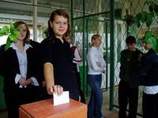
Что нарушит президент, если не будет назначать выборы? Кто может это сделать кроме него и зачем?
.

Slide 54
Если Президент Российской Федерации не назначит выборы депутатов Государственной Думы в срок, установленный частью 2 настоящей статьи, выборы назначаются Центральной избирательной комиссией Российской Федерации и проводятся в первое воскресенье месяца, в котором истекает конституционный срок, на который была избрана Государственная Дума предыдущего созыва.

Slide 55
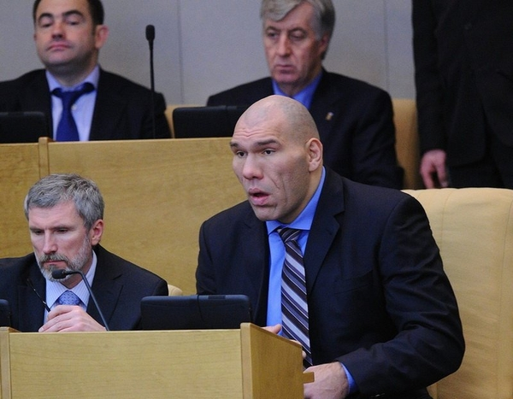
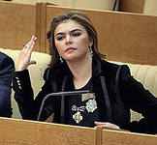
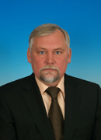
Что относится к ведению Государственной Думы?

Slide 56
К ведению Государственной Думы относятся: а) дача согласия Президенту Российской Федерации на назначение Председателя Правительства Российской Федерации
б) решение вопроса о доверии Правительству Российской Федерации;
в) назначение на должность и освобождение от должности Председателя Центрального банка Российской Федерации;
г) назначение на должность и освобождение от должности Председателя Счетной палаты и половины состава ее аудиторов;
д) назначение на должность и освобождение от должности Уполномоченного по правам человека, действующего в соответствии с федеральным конституционным законом;
е) объявление амнистии;
ж) выдвижение обвинения против Президента Российской Федерации для отрешения его от должности
Статья 103 Конституции РФ

Slide 57
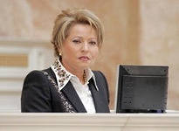
Кто такой спикер?

Slide 58
Спи́кер (англ. Speaker, буквально — оратор) — председатель палаты парламента. Данный термин широко распространён в политическом лексиконе, но официально употребляется только в англоязычных странах. Впервые должность председателя парламента была введена в 1377 году в Палате общин, первым спикером которой стал Томас Хангерфорд
К основным функциям спикера относится организация заседаний палаты парламента (надзор за соблюдением регламента, предоставление слова отдельным депутатам, оглашение результатов голосований) и руководство его должностными лицами. Кроме того, спикер выступает в качестве представителя парламента в отношениях с другими ветвями власти. В некоторых случаях председатель считается лидером парламента и наделяется полномочиями и властью, недоступными остальным депутатам. Он является видной политической фигурой и может в значительной мере влиять на ход законотворческого процесса. В ряде стран в случае образования вакансии поста президента временно исполняющим его обязанности назначается спикер одной или сразу нескольких палат.

Slide 59
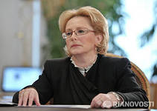
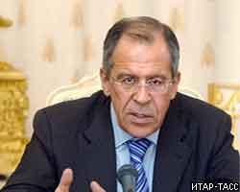
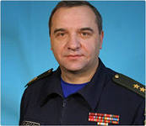
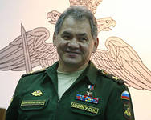
Кто осуществляет исполнительную власть в Российской Федерации?

Slide 60
Исполнительную власть РФ осуществляет Правительство РФ.
Правительство РФ состоит из Председателя Правительства РФ, заместителей Правительства РФ и федеральных министров.

Slide 61
1 Председатель Правительства Российской Федерации назначается Президентом Российской Федерации с согласия Государственной Думы.
2. Предложение о кандидатуре Председателя Правительства Российской Федерации вносится не позднее двухнедельного срока после вступления в должность вновь избранного Президента Российской Федерации или после отставки Правительства Российской Федерации либо в течение недели со дня отклонения кандидатуры Государственной Думой.
3. Государственная Дума рассматривает представленную Президентом Российской Федерации кандидатуру Председателя Правительства Российской Федерации в течение недели со дня внесения предложения о кандидатуре.
О толковании части 4 статьи 111 Конституции РФ см. Постановление Конституционного Суда РФ от 11.12.1998 N 28-П.
4. После трехкратного отклонения представленных кандидатур Председателя Правительства Российской Федерации Государственной Думой Президент Российской Федерации назначает Председателя Правительства Российской Федерации, распускает Государственную Думу и назначает новые выборы
Статья 111

Slide 62
1. Председатель Правительства Российской Федерации не позднее недельного срока после назначения представляет Президенту Российской Федерации предложения о структуре федеральных органов исполнительной власти.
2. Председатель Правительства Российской Федерации предлагает Президенту Российской Федерации кандидатуры на должности заместителей Председателя Правительства Российской Федерации и федеральных министров.
Статья 112

Slide 63
Председатель Правительства Российской Федерации в соответствии с Конституцией Российской Федерации, федеральными законами и указами Президента Российской Федерации определяет основные направления деятельности Правительства Российской Федерации и организует его работу.
Статья 113

Slide 64
Полномочия Правительства РФ
а) разрабатывает и представляет Государственной Думе федеральный бюджет и обеспечивает его исполнение; представляет Государственной Думе отчет об исполнении федерального бюджета; представляет Государственной Думе ежегодные отчеты о результатах своей деятельности, в том числе по вопросам, поставленным Государственной Думой <14>;
б) обеспечивает проведение в Российской Федерации единой финансовой, кредитной и денежной политики;
в) обеспечивает проведение в Российской Федерации единой государственной политики в области культуры, науки, образования, здравоохранения, социального обеспечения, экологии;
г) осуществляет управление федеральной собственностью;
д) осуществляет меры по обеспечению обороны страны, государственной безопасности, реализации внешней политики Российской Федерации;
е) осуществляет меры по обеспечению законности, прав и свобод граждан, охране собственности и общественного порядка, борьбе с преступностью;
ж) осуществляет иные полномочия, возложенные на него Конституцией Российской Федерации, федеральными законами, указами Президента Российской Федерации.
2. Порядок деятельности Правительства Российской Федерации определяется федеральным конституционным законом.
Статья 114

Slide 65
1. На основании и во исполнение Конституции Российской Федерации, федеральных законов, нормативных указов Президента Российской Федерации Правительство Российской Федерации издает постановления и распоряжения, обеспечивает их исполнение.
2. Постановления и распоряжения Правительства Российской Федерации обязательны к исполнению в Российской Федерации.
3. Постановления и распоряжения Правительства Российской Федерации в случае их противоречия Конституции Российской Федерации, федеральным законам и указам Президента Российской Федерации могут быть отменены Президентом Российской Федерации.
Статья 115

Slide 66
Перед вновь избранным Президентом Российской Федерации Правительство Российской Федерации слагает свои полномочия.
Статья 116

Slide 67
1. Правительство Российской Федерации может подать в отставку, которая принимается или отклоняется Президентом Российской Федерации.
2. Президент Российской Федерации может принять решение об отставке Правительства Российской Федерации.
О толковании части 3 статьи 117 Конституции РФ см. Постановление Конституционного Суда РФ от 12.04.1995 N 2-П.
3. Государственная Дума может выразить недоверие Правительству Российской Федерации. Постановление о недоверии Правительству Российской Федерации принимается большинством голосов от общего числа депутатов Государственной Думы. После выражения Государственной Думой недоверия Правительству Российской Федерации Президент Российской Федерации вправе объявить об отставке Правительства Российской Федерации либо не согласиться с решением Государственной Думы. В случае если Государственная Дума в течение трех месяцев повторно выразит недоверие Правительству Российской Федерации, Президент Российской Федерации объявляет об отставке Правительства либо распускает Государственную Думу.
4. Председатель Правительства Российской Федерации может поставить перед Государственной Думой вопрос о доверии Правительству Российской Федерации. Если Государственная Дума в доверии отказывает, Президент в течение семи дней принимает решение об отставке Правительства Российской Федерации или о роспуске Государственной Думы и назначении новых выборов.
5. В случае отставки или сложения полномочий Правительство Российской Федерации по поручению Президента Российской Федерации продолжает действовать до сформирования нового Правительства Российской Федерации.
Статья 117

